Slide 1

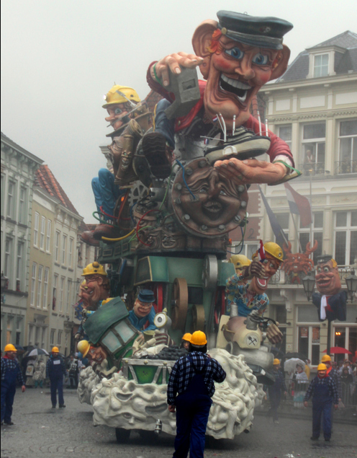
De bouw van een wagen!
Hefbomen en katrollen.

Slide 2
Ieder jaar worden er door de bouwclubs geweldige vastenavendwagens gemaakt.
We zien ze dan tijdens de optocht door de straten gaan.
Starend in de verte doemen de grote wagens al op. Je kunt niet wachten om ze helemaal te zien. En dan staan ze voor je en bedenk je je dat ze wel heel hoog zijn…....
Hoe krijgen ze die grote poppen opgetild?
Les techniek: De bouw van een wagen!
Hefbomen en katrollen.

Slide 3
Hoe krijgen ze die grote poppen opgetild?
Tip 1.
Wie is Christiaan Huygens en hoe kan hij je helpen?
Opdracht:
Je gaat nu zelf aan de slag.
De opdracht is om een boek vanaf de grond op te tillen. Je moet deze optillen tot de hoogte van je stoel.
Tip 2.
Weet je al wat je nodig hebt? Kan je dit nu ook zelf maken?
Tip 3.
Heb je nu een hefboom of katrol gebruikt? Waarom heb je hiervoor gekozen?
Les techniek: De bouw van een wagen!
Hefbomen en katrollen.

Slide 4
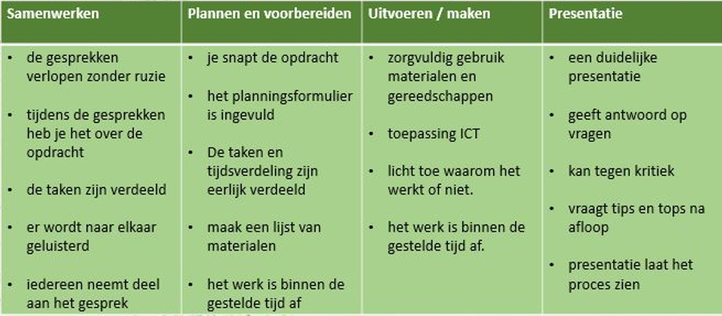
Waar let de juf of meester op?
Bespreek binnen je groepje de bovenstaande onderdelen.
Hoe gaan jullie er voor zorgen, dat je alles doet?
Les techniek: De bouw van een wagen!
Hefbomen en katrollen.

